Slide 1


La prévention du harcèlement à l’école
Centre culturel Tjibaou
12 septembre 2016

Slide 2
Pourquoi prévenir le harcèlement à l’école?
Différentes enquêtes nationales ont montré :
qu'il touche environ un élève sur dix
qu'il n'est nullement limité aux établissements sensibles
Qu’il peut avoir de lourdes conséquences en termes d'absentéisme, de déscolarisation et de santé mentale.
C'est aussi un élément clé du climat au sein d'un établissement.
"Nous avons fait le lit d'une violence insondable parce que nous n'avons pas voulu la sonder", a déclaré M. Chatel dans son allocution d'ouverture des assises nationales sur le harcèlement à l’école (2011).

Slide 3
Les conséquences scolaires
Du côté des victimes :
altération de la mémoire, la concentration…
opinion plus négative de l’École, mise en place des stratégies d’évitement telle que l’absenteisme
résultats scolaires inférieurs à la moyenne.
Du côté des agresseurs :
les problèmes sont aussi importants, avec un pourcentage important d’élèves en échec scolaire.
Une victime sur cinq a tendance à s’absenter pour ne pas affronter son ou ses agresseur(s).
Notes:
Prévalence du phénomène en France :
• Le nombre de victimes de harcèlement verbal ou symbolique peut être estimé à environ 14% des élèves, compris entre 8% d’élèves victimes d’un harcèlement sévère à assez sévère et 6% d’élèves soumis à un harcèlement modéré.
• Le taux de victimes de harcèlement physique à l’école peut être estimé à 10% des élèves, compris entre 5% d’élèves victimes d’un harcèlement sévère à assez sévère et 5% d’élèves soumis à un harcèlement modéré.
• Le taux de victimes d’un harcèlement qui cumule violences répétées physiques et verbales à l’école peut être estimé à 11,7% des élèves, compris entre 4,9% d’élèves victimes d’un harcèlement sévère à assez sévère et 6,7% d’élèves soumis à un harcèlement modéré. »

Slide 4

Les conséquences sur la santé mentale
Le harcèlement affecte le métabolisme et les défenses immunitaires : Ainsi, les victimes mais aussi les témoins peuvent souffrir de divers symptômes tels que vomissements, évanouissements, maux de tête, de ventre, problèmes de vue, d’insomnie, etc.
L’une des difficultés majeures avec le harcèlement et la maltraitance, est que la victime a du mal à demander de l’aide car bien souvent elle pense qu’elle est responsable du traitement qu’elle subit et a honte.
Ce type de victimation induit une érosion de l’estime de soi qui amène les victimes à supporter leur détresse en silence. Elles développent des symptômes d’anxiété, de dépression et ont des idées suicidaires, ces problèmes pouvant s’inscrire dans le long terme.
le harcèlement a été identifié comme l’un des stresseurs les plus fortement associés avec les comportements suicidaires chez les adolescents.

Slide 5
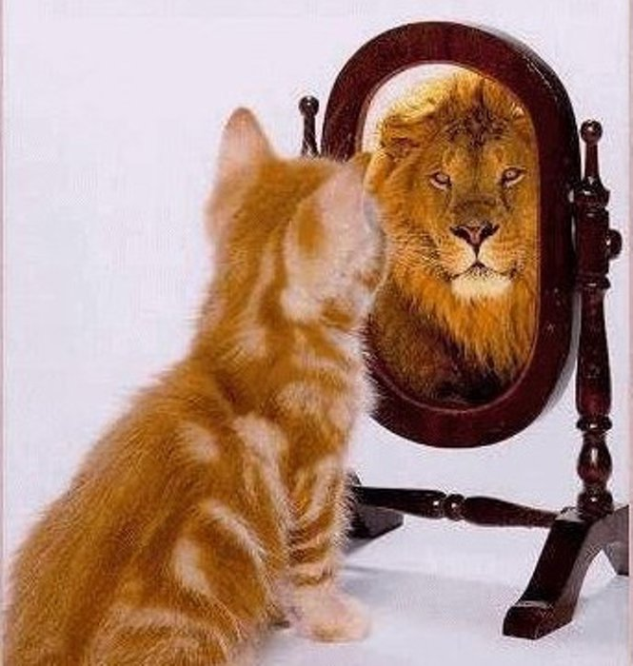
Prévenir le harcèlement à l’école : agir sur l’estime de soi
La théorie du harcèlement la plus répandue postule que le harcelé que le harceleur ont tous les deux un manque d’estime d’eux-mêmes :
Difficulté à oser dire non, se dévaloriser, se critiquer, se mettre en échec, avoir une image de soi négative
L’estime de soi
-le sentiment de confiance en soi
-La connaissance de soi
-le sentiment d’appartenance
-le sentiment de réussite

Slide 6
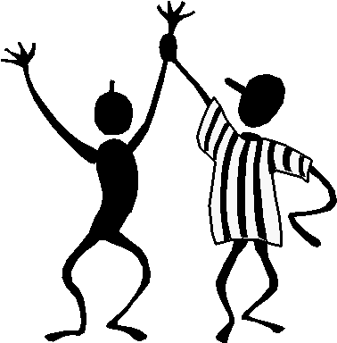
Agir sur les compétences sociales et civiques
C’est l’aptitude d’une personne à maintenir un état de bien-être mental, en adoptant un comportement approprié et positif à l’occasion des relations entretenues avec les autres, sa propre culture et son environnement.

Slide 7

Les compétences psychosociales = compétences civiques et sociales
Savoir résoudre les problèmes / savoir prendre des décisions
Avoir une pensée créatrice / avoir une pensée critique
Savoir communiquer efficacement / être habile dans les relations interpersonnelles
Avoir conscience de soi / avoir de l’empathie pour les autres
Savoir gérer son stress / savoir gérer ses émotions

Slide 8

L’influence du groupe dans le harcèlement
2 notions importantes: (source : université de paix 2013)
Dans le harcèlement il existe un groupe d’observateurs qui valide : « Pour parler de harcèlement, il doit s’agir de comportements répétés en présence d’un groupe qui semble donner son accord tacitement à ce qui est en train de se dérouler. »
le harceleur peut adopter plutôt des comportements dominants. Par contre, il est très attentif – voire inquiet – par sa position dans le groupe, c’est-à-dire par la reconnaissance que les autres peuvent lui fournir.

Slide 9
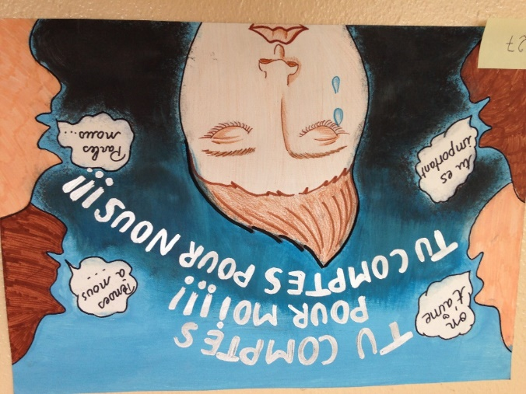
Travailler avec le groupe
Pour ces deux raisons, le travail sur le harcèlement doit aussi se faire sur le groupe entier, et non seulement le harceleur et la victime, comme c’est souvent le cas :
Responsabilisation et développement de l’empathie chez les observateurs : il s’agit de les amener à réagir par rapport aux comportements de harcèlement.
On sait qu’une seule personne qui s’oppose à la norme implicite du groupe peut avoir du poids sur les autres qui s’y seraient conformés le cas échéant (cf : expérience de asch)

Slide 10

Un outil : Le cartable des compétences www.cartablecps.org
Initié dès 1998, dans le cadre d’une action de promotion de la santé et de prévention des conduites addictives, le programme a très vite rejoint des préoccupations grandissantes autour du « vivre ensemble » chez de nombreux acteurs du champ éducatif.
C’est ainsi que des professionnels de l’éducation pour la santé ont co-construit des savoir -faire avec les enseignants et les enfants au cours d’un échange sans cesse renouvelé.
C’est un site ressource évolutif pour celles et ceux qui souhaitent renforcer les compétences psychosociales (CPS) des enfants et des pré-adolescents de 8 à 12 ans.
Notes:
Définitions des CPS , Animer des séances : pédagogie, séance , Implanter un programme , Attitudes éducatives pour renforcer les CPS au quotidien
En image : expérience au collège

Slide 11
Merci pour votre attention
« Tu me dis, j’oublie
Tu m’enseignes, je me souviens
Tu m’impliques, j’apprends »
Benjamin Franklin

